Slide 1
Харчові
добавки

Slide 2
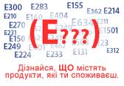
Харчовими добавками називають групу природних або синтетичних речовин, які спеціально додають до продовольчої сировини, напівфабрикатів або готових продуктів з метою надання їм певних якісних показників.

Slide 3
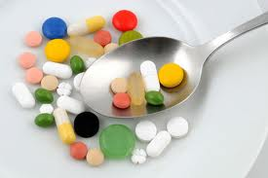
Щорічно виробництво харчових добавок збільшується в країнах Європи — на 2%, в США — на 4,4%, в Азії на 10—15%.

Slide 4
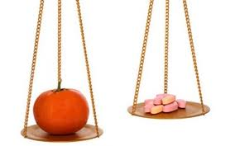

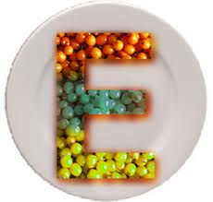
Розрізняють 30 функціональних класів харчових добавок. Вживання харчових добавок в Україні було обмеженим порівняно із зарубіжними країнами Європи та США. Протягом останніх років використання харчових добавок в країні значно збільшилось. В 1994 році, згідно з Постановою Кабінету Міністрів, було дозволено використання 194 препаратів, в 2000 році — вже 221.

Slide 5
Харчові добавки використовуються з метою:
- збереження поживних властивостей харчових продуктів;
-надання харчовим продуктам більш привабливого вигляду;
-збільшення терміну зберігання харчових продуктів;
-полегшення технологічної обробки продовольчої сировини;
-здешевлення та скорочення технологічного процесу.

Slide 6
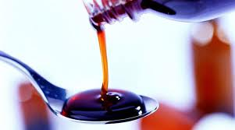
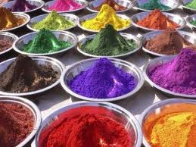
Класифікація харчових добавок
Барвники (Е100 - Е199) - надають продуктам більш привабливого, стійкого кольору.Більшість з цих добавок викликає появу злоякісних пухлин.

Slide 7
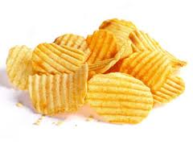
Класифікація харчових добавок
Консерванти (Е200 - Е299) - продовжують реальный термін зберігання харчових продуктів, і головним чином за рахунок пригнічення росту мікроорганізмів, продукти життєдіяльності яких можуть мати неприємний смак та запах, а часто є шкідливими для організму людини.
Добавки Е230,Е231,Е232,Е239-
АЛЕРГЕНИ

Slide 8
Класифікація харчових добавок
Антиоксиданти або антиокислювачі (Е300 - Е399) - пригнічують процеси окислення, так само як і попередня група харчових добавок, збільшуючи термін зберігання харчових продуктів.
Е171-173, Е320-322
СПРИЧИНЮЮТЬ ХВОРОБИ
ПЕЧІНКИ І НИРОК.

Slide 9
Класифікація харчових добавок
Стабілізатори, загущувачі і емульгатори (Е400 - Е499) - група харчових добавок, які роблять продукт більш стіким в широкому розумінні (в першу чергу фізично) або надають харчовим продуктам вид та форму, більш зручну для вживання.
Добавки Е338-341, Е407, Е450, Е461-466-викликають захворювання шлунково- кишкового тракту.

Slide 10
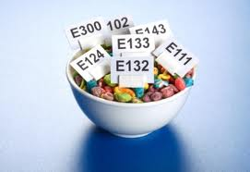
Класифікація харчових добавок
Регулятори кислотності (pH) та речовини проти злежування, комкування (Е500 - Е599) - група харчових добавок, які регулюють в першу чергу кислотність, сипучість, однорідність продуктів харчування для покращення органо-лептичних показників та загального вигляду продуктів.

Slide 11
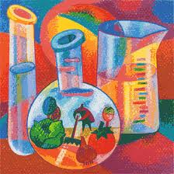
Класифікація харчових добавок
Підсилювачі смаку та аромату (ароматизатори) - Е600 - Е699, група добавок покликана допомогти створити в готовому продукті максимально стійкий та приємный для споживача смак та аромат.

Slide 12

Класифікація харчових добавок
Антибіотики (Е700 - Е799) - речовини, що пригнічують ріст живих клітин (в першу чергу мікроорганізмів). На відміну від групи консервантів, мають більш вузьку проте часто і більш ефективну специфіку дії.

Slide 13
Найнебезпечнішими для людини і забороненими харчовими добавками є:
-цитрусовий червоний барвник (Е 212);
-червоний амарант (Е 123);
-консервант формальдегід (Е 240);
-бромат калію (Е 924а);
-алюміній (Е 173) – барвник.
Дані барвники часто використовуються для виробницива солодощів (цукерок, печива…)

Slide 14


